Slide 1

KECERDASAN BUATAN
Reasoning:
Sistem Pakar
AMALIA NURANI B.
2020

Slide 2


Pokok Bahasan
Definisi Sistem Pakar
Konsep Dasar Sistem Pakar
Struktur Sistem Pakar
Artsitektur Sistem Pakar
Langkah Pembuatan Sistem Pakar
Contoh Sistem Pakar

Slide 3
  Definisi Sistem Pakar
Sistem yang berusaha mengapdosi pengetahuan manusia ke komputer, agar komputer dapat menyelesaikan masalah seperti yang biasa dilakukan oleh para ahli.
Definisi Lainnya:
Menurut Durkin
Sistem pakar adalah suatu program komputer yang dirancang untuk memodelkan kemampuan penyelesaian masalah yang dilakukan oleh seorang pakar.
Menurut Ignizio
Sistem pakar adalah suatu model dan prosedur yang berkaitan dalam suatu domain tertentu yang mana tingkat keahliannya dapat dibandingkan dengan keahlian seorang pakar.
Menurut Giarratano dan Riley
Sistem pakar adalah suatu sistem komputer yang bisa menyamai atau meniru kemampuan seorang pakar.

Slide 4
  Aplikasi Sistem Pakar yang sudah Dikenal
Sistem Pakar | Kegunaan
Mycin | Diagnosa penyakit
Dendral | Mengidentifikasi struktur molekular campuran yang tak dikenal
Xcon & Xsel | Membantu konfigurasi sistem komputer besar
Sophie | Analisis sirkit elektronik
Prospector | Digunakan di dalam geologi untuk membantu, mencari dan menemukan deposit
Folio | Membantu memberikan keputusan bagi seorang manajer dalam hal stok broker dan investasi
Delta | Pemeliharaan lokomotif listrik disel.

Slide 5
  Mengapa Sistem Pakar?
Dapat menyediakan kepakaran setiap waktu dan lokasi.
Mampu bekerja secara otomatis; tugas-tugas rutin yang tidak dapat dipenuhi setiap saat; yang tidak dapat dilakukan oleh seorang pakar.
Lebih cepat, efisien, dan handal dalam memecahkan masalah.

Slide 6
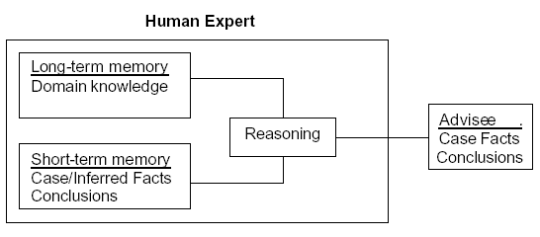
  Penyelesaian Masalah oleh Manusia

Slide 7
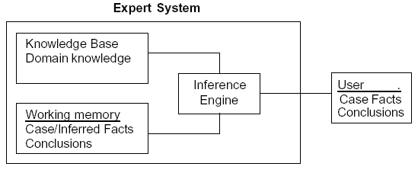
  Penyelesaian Masalah oleh Sistem Pakar

Slide 8
  Pakar vs Sistem Pakar
Faktor | Human Expert | Expert System
Time Availability | Hari Kerja | Setiap Saat
Geografis | Lokal/Tertentu | Dimana Saja
Keamanan | Tidak Tergantikan | Dapat Diganti
Dapat Habis | Ya | Tidak
Performa | Variabel | Konsisten
Kecepatan | Variabel | Konsisten & Cepat

Slide 9
  Manfaat Sistem Pakar
Bisa melakukan proses secara berulang secara otomatis
Menyimpan pengetahuan dan keahlian para pakar
Mampu mengambil dan melestarikan keahlian para pakar (terutama yang termasuk keahlian langka)
Mampu beroperasi dalam lingkungan yang berbahaya
Memiliki kemampuan untuk bekerja dengan informasi yang tidak lengkap dan mengandung ketidakpastian.
Tidak memerlukan biaya saat tidak digunakan, sedangkan pada pakar manusia memerlukan biaya sehari-hari.
Dapat digandakan (diperbanyak) sesuai kebutuhan dengan waktu yang minimal dan sedikit biaya

Slide 10
  Kelemahan Sistem Pakar
Knowledge tidak selalu bisa didapatkan dengan mudah (karena pakar yang tidak ada atau perbedaan pendekatan yang dipergunakan oleh masing-masing pakar).
Pembuatan sistem yang berkualitas tinggi sangat sulit dan biaya untuk pengembangan serta pemeliharaan cukup besar.
Sistem pakar tidak 100% benar karena seseorang yang terlibat dalam pembuatan sistem pakar tidak selalu benar. Oleh karena itu perlu diuji ulang secara teliti sebelum digunakan.
Transfer pengetahuan dapat bersifat subjektif dan bias.
Kurangnya rasa percaya pengguna dapat menghalangi pemakaian sistem pakar.

Slide 11
  Konsep Dasar Sistem Pakar
Menurut Efraim Turban, konsep dasar sistem pakar terdiri atas:
Keahlian
Ahli
Pengalihan keahlian
Inferensi
Aturan dan kemampuan menjelaskan

Slide 12
  Konsep Dasar Sistem Pakar
Keahlian
Suatu kelebihan penguasaan pengetahuan di bidang tertentu yang diperoleh dari pelatihan, membaca, atau pengalaman.
b) Ahli
Seseorang yang mampu menjelaskan suatu tanggapan, mempelajari hal-hal baru seputar topik permasalahan, menyusun kembali pengetahuan jika dibutuhkan, dan menentukan relevan tidaknya keahlian mereka.
c) Pengalihan keahlian dari ahli ke komputer.
Terdiri atas 4 aktivitas: tambahan pengetahuan (dari ahli satau sumber lainnya), representasi pengetahuan (ke komputer), inferensi pengetahuan, dan pengalihan pengetahuan ke user.

Slide 13
  Konsep Dasar Sistem Pakar
d) Inferensi
Jika keahlian sudah tersimpan sebagai basis pengetahuan, dan sudah tersedia program untuk mengakses basis data, maka komputer harus dapat diprogram untuk membuat inferensi. Proses inferensi dikemas dalam bentuk motor inferensi (inference engine)
e) Aturan dan kemampuan menjelaskan
Sebagian besar sistem pakar dibuat dalam bentuk rule based system, yang mana pengetahuan disimpan dalam aturan yang berbentuk IF-THEN.

Slide 14
  Area Permasalahan Sistem Pakar
Interpretasi
Membuat kesimpulan atau deskripsi dari sekumpulan data mentah, menganalisa data yang tidak lengkap, tidak teratur dan data yang kontradiktif yang biasanya diperoleh melalui sensor.
Prediksi
Memproyeksikan akibat-akibat yang dimungkinkan dari situasi-situasi tertentu, memberikan kesimpulan mengenai akibat yang mungkin ditimbulkan dari sejumlah situasi yang diberikan.
Diagnosis
Menentukan sebab malfungsi dalam situasi kompleks yang didasarkan pada gejala-gejala yang teramati, prinsipnya menemukan apa masalah atau kerusakan yang terjadi.

Slide 15
  Area Permasalahan Sistem Pakar
Desain
Menentukan konfigurasi komponen-komponen sistem yang cocok dengan tujuan-tujuan kinerja tertentu yang memenuhi kendala -kendala tertentu.
Kontrol
Mengatur tingkah laku suatu environment yang kompleks.
Seleksi
Mengidentifikasi pilihan terbaik dari sekumpulan (list) kemungkinan.

Slide 16
  Struktur Sistem Pakar
Bagian utama sistem pakar :
Lingkungan pengembangan (development environment)
Digunakan untuk memasukkan pengetahuan pakar ke dalam lingkungan sistem pakar
Lingkungan konsultasi (consultation environment)
Digunakan oleh pengguna yang bukan pakar untuk memperoleh pengetahuan pakar

Slide 17
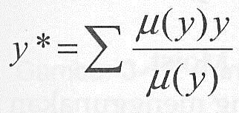
  Arsitektur Sistem Pakar

Slide 18
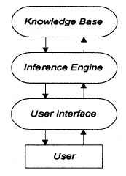
  Penyusun Sistem Pakar
Sistem Pakar secara umum terdiri dari 3 penyusun utama yaitu:
Knowledge Base = berisi informasi data, aturan (rule), relasi antara data dan aturan dalam pengambilan kesimpulan.
• Inference Engine = berfungsi menganalisa data yang ada dan menarik kesimpulan berdasarkan aturan yang ada.
• User Interface = berfungsi sebagai alat atau media komunikasi antara pemakai (user) dengan program.

Slide 19
  Basis Pengetahuan
Basis Pengetahuan
Berisi pengetahuan-pengetahuan dalam penyelesaian masalah.
Penalaran berbasis aturan (Rule-based Reasoning)
    Pengetahuan dibuat dalam IF-THEN
    Digunakan jika kita sudah memiliki pengetahuan dari pakar mengenai permasalahan tertentu secara berurutan
    Dibutuhkan jika harus ada penjelasan tentang langkah-langkah pencapaian solusi
b) Penalaran berbasis kasus (Case-based Reasoning)
    Basis pengetahuan akan berisi kasus-kasus yang sudah diketahui sebelumnya.
    Jika kasus-kasusnya hampir mirip
    Jika sudah memiliki penyelesaian kasus-kasus
4 Langkah: Retrieve, Reuse, Revise, Retain

Slide 20
  Basis Pengetahuan
b) Penalaran berbasis kasus (Case-based Reasoning)
    Basis pengetahuan akan berisi kasus-kasus yang sudah diketahui sebelumnya.
    Jika kasus-kasusnya hampir mirip
    Jika sudah memiliki penyelesaian kasus-kasus
Secara umumnya terdapat empat langkah proses pada metode Case Based Reasoning, yaitu:
  Retrieve (memperoleh kembali) kasus atau kasus-kasus yang paling mirip
  Reuse (menggunakan) informasi dan pengetahuan dari kasus tersebut untuk memecahkan permasalahan
  Revise (meninjau kembali/memperbaiki) usulan solusi
  Retain (menyimpan) bagian-bagian dari pengalaman tersebut yang mungkin berguna untuk memecahkan masalah di masa yang akan datang.

Slide 21
  Mesin Inferensi (Inference Machine)
Terdapat 2 cara untuk melakukan inferensi, yaitu: Forward Chaining dan Backward Chaining.
Forward Chaining
Pencocokan fakta dimulai dari sebelah kiri (IF dulu) dengan kata lain penalaran dimulai dari fakta untuk menguji kebenaran hipotesis.
b) Backward Chaining
Pencocokan fakta dimulai dari sebelah kanan (THEN dulu) dengan kata lain penalaran dimulai dari hipotesis dan untuk menguji kebenaran hipotesis tersebut harus dicari fakta-fakta yang ada dalam basis pengetahuan.

Slide 22
  Mesin Inferensi (Contoh Kasus)
No | Aturan
R-1 | IF A & B Then C
R-2 | IF C Then D
R-3 | IF A & E Then F
R-4 | IF A Then G
R-5 | IF F & G Then D
R-6 | IF G & E Then H
R-7 | IF C & H Then I
R-8 | IF I & A Then J
R-9 | IF G Then J
R-10 | IF J Then K
Terdapat 10 aturan yang tersimpan dalam basis pengetahuan.
Fakta awal yang diberikan hanya A dan E (artinya A dan E bernilai benar). Ingin dibuktikan apakah K bernilai benar (hipotesis : K) ?

Slide 23
  Mesin Inferensi (Contoh Kasus)
a) Penyelesaian dengan Forward Chaining
R-9
R-10
R-4
G
J
K
No | Aturan
R-1 | IF A & B Then C
R-2 | IF C Then D
R-3 | IF A & E Then F
R-4 | IF A Then G
R-5 | IF F & G Then D
R-6 | IF G & E Then H
R-7 | IF C & H Then I
R-8 | IF I & A Then J
R-9 | IF G Then J
R-10 | IF J Then K
A
R-5
D
R-3
F
R-6
H
E
Aturan | Fakta Baru
R-3 | F
R-4 | G
R-5 | D
R-6 | H
R-9 | J
R-10 | K

Slide 24
  Mesin Inferensi (Contoh Kasus)
b) Penyelesaian dengan Backward Chaining
Fakta
No | Aturan
R-1 | IF A & B Then C
R-2 | IF C Then D
R-3 | IF A & E Then F
R-4 | IF A Then G
R-5 | IF F & G Then D
R-6 | IF G & E Then H
R-7 | IF C & H Then I
R-8 | IF I & A Then J
R-9 | IF G Then J
R-10 | IF J Then K
K
R-10
J
I
C
A
R-8
R-7
R-1
A
B
H
Tidak diketahui
Fakta
R-9
R-4
K
R-10
J
G
A

Slide 25
  Mesin Inferensi (Contoh Kasus)
Diketahui sistem pakar dengan aturan-aturan sbb :
  R1 : IF suku bunga turun THEN harga obligasi naik
  R2 : IF suku bunga naik THEN harga obligasi turun
  R3 : IF suku bunga tidak berubah THEN harga obligasi tidak berubah
  R4 : IF dolar naik THEN suku bunga turun
  R5 : IF dolar turun THEN suku bunga naik
  R6 : IF harga obligasi turun THEN beli obligasi
Apabila diketahui bahwa dolar turun, maka untuk memutuskan apakah akan membeli obligasi atau tidak dapat ditunjukkan sbb:

Slide 26
  Mesin Inferensi (Contoh Kasus)
a) Penyelesaian dengan Forward Chaining
Dari fakta dolar turun, berdasarkan aturan 5 diperoleh konklusi suku bunga naik. Dari aturan 2, suku bunga naik menyebabkan harga obligasi turun. Dengan aturan 6, jika harga obligasi turun maka kesimpulan yang diambil adalah membeli obligasi.
Dollar turun
  R1 : IF suku bunga turun THEN harga obligasi naik
  R2 : IF suku bunga naik THEN harga obligasi turun
  R3 : IF suku bunga tidak berubah THEN harga obligasi tidak berubah
  R4 : IF dolar naik THEN suku bunga turun
  R5 : IF dolar turun THEN suku bunga naik
  R6 : IF harga obligasi turun THEN beli obligasi
Suku bunga naik
Harga obligasi turun
Beli obligasi

Slide 27
  Mesin Inferensi (Contoh Kasus)
b) Penyelesaian dengan Backward Chaining
Berangkat dari solusi yaitu membeli obligasi dengan menggunakan aturan 6 diperoleh anteseden harga obligasi turun. Dari aturan 2 akan dibuktikan harga obligas turun bernilai benar jika suku bunga naik bernilai benar. Dari aturan 5 suku bunga naik memang bernilai benar karena diketahui fakta dollar turun.
Dollar turun
  R1 : IF suku bunga turun THEN harga obligasi naik
  R2 : IF suku bunga naik THEN harga obligasi turun
  R3 : IF suku bunga tidak berubah THEN harga obligasi tidak berubah
  R4 : IF dolar naik THEN suku bunga turun
  R5 : IF dolar turun THEN suku bunga naik
  R6 : IF harga obligasi turun THEN beli obligasi
Suku bunga naik
Harga obligasi turun
Beli obligasi

Slide 28
  Langkah Pembuatan Sistem Pakar
1. Mengidentifikasi masalah dan kebutuhan
2. Menentukan problema yang cocok
3. mempertimbangkan alternatif
4. menghitung pengembalian investasi
5. memilih alat pengembangan
6. merekayasa pengetahuan
7. merancang sistem
8. melengkapi pengembangan
9. menguji dan mencari kesalahan sistem
10. memelihara sistem

Slide 29
Contoh Aplikasi Sistem Pakar

Slide 30
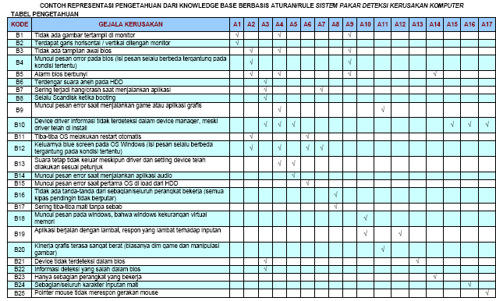

Slide 31
  Sistem Pakar Seteksi Kerusakan Motor

Slide 32
  TUGAS 4
Cari contoh aplikasi sistem pakar berdasarkan paper/jurnal. Review singkat
paper tersebut dengan mencantumkan:
Latar belakang singkat mengenai penggunaan sistem pakar dalam kasus/masalah yang diangkat paper tersebut.
Alur/langkah pembuatan sistem pakarnya, sertakan flowchart jika ada.
Ringkasan metode yang digunakan, jika ada metode tambahan maka sertakan ringkasan penjelasan metode tersebut
Tampilan/hasil sistem pakar.
Kesimpulan, yang berisi apa yang dapat kamu pahami atau pengetahuan apa
yang dapat kamu peroleh dari paper/jurnal tersebut.
6. Sertakan paper/jurnal acuan
Deadline Pengumpulan: 20 Mei 2020 Pukul 21.00 malam
Kirim ke:Google Classroom.
Nama file: AIPakar_Stambuk_Nama. Ex: AIPakar_E1E108_Amalia
Rar-kan sebelum di send

Slide 33


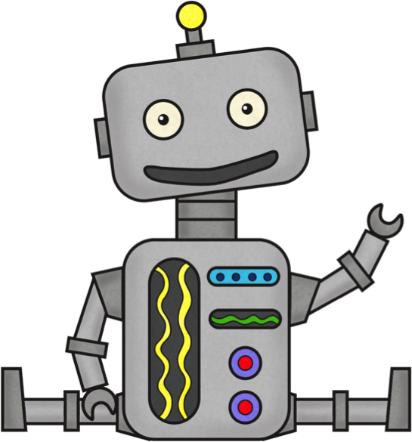
Terima
kasih

